Slide 1
第五节 随机变量的数学特征
主要内容（3学时）
一、引入随机变量数学特征的背景
二、数学期望（重点）
三、方差（重点）
四、正态分布的3原则
五、另几个重要数学特征

Slide 2
一、引入随机变量数字特征的背景
为什么引入数学期望、方差等特征数？
例如：a. 某地区的粮食产量水平，更关心平均产量、偏差？
b.零件长度测量时,更关心平均长度、测量精度？
c.评价某项投资。更关心平均收益率、风险水平？

Slide 3






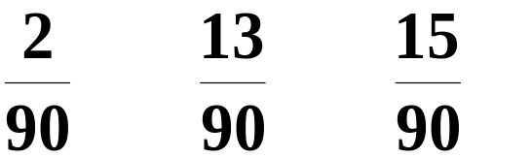
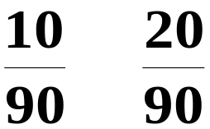

二、数学期望（重点）
1. 举例说明：射击问题
例1 设某射击手在同样的条件下，瞄准靶子相继射击90次，(命中的环数是一个随机变量)。射中次数记录如下：
命中环数 k
命中次数
频率
试问:该射手每次射击平均命中靶多少环?

Slide 4

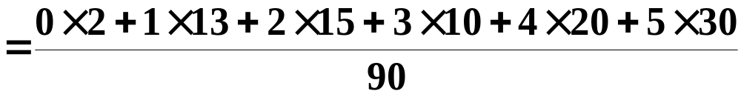
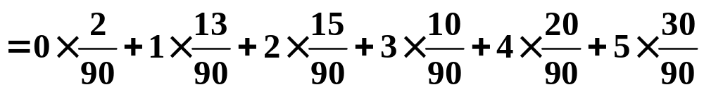
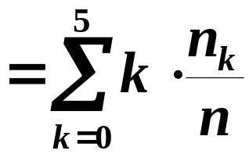

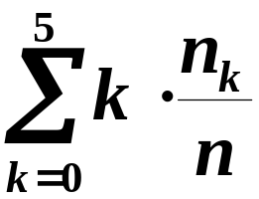
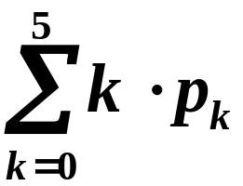

解:
平均射中环数
频率随机波动
随机波动
稳定值

Slide 5
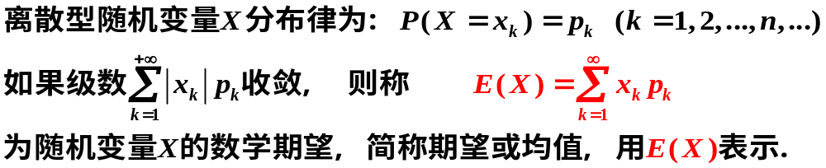
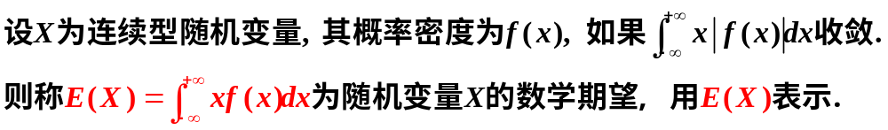
2.数学期望的定义（重点）
1)离散型X 的数学期望
2)连续型X 的数学期望

Slide 6
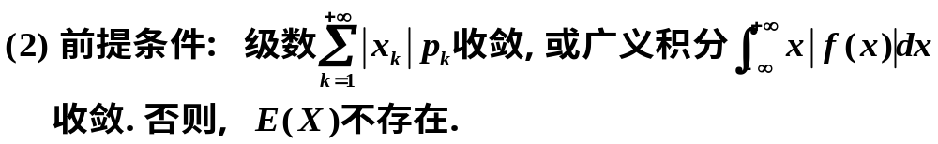

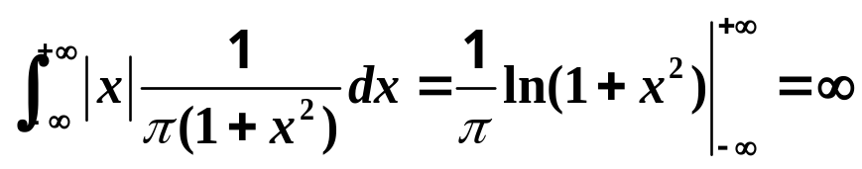
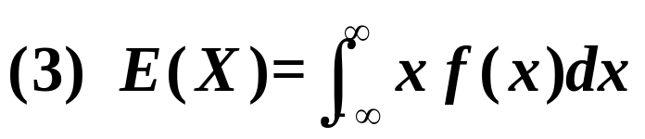
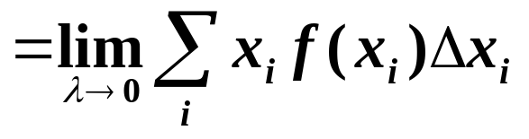
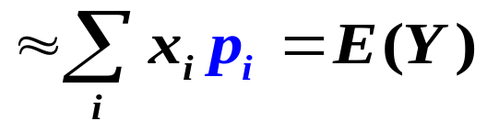
说明：
(4) 本质上E(X )为X 的所有取值以其概率为权重的加权平均

Slide 7
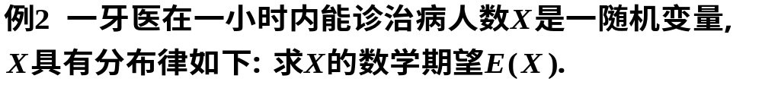
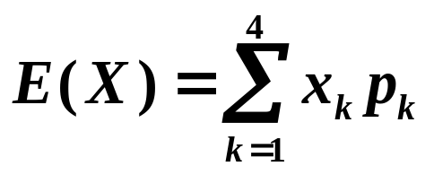
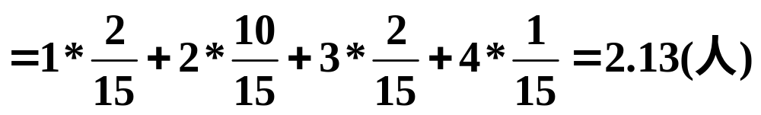
X | 1 2 3 4
Pk | 2/15 10/15 2/15 1/15
解: X的数学期望为
即此牙医每小时平均诊治2.13个病人.

Slide 8










例3 谁的技术比较好?
甲射手
乙射手
试问哪个射手技术较好?

Slide 9
解:
故甲射手的技术比较好.

Slide 10
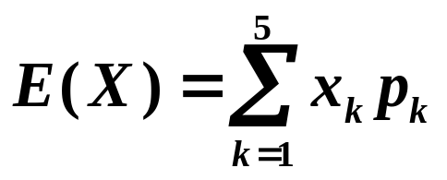
例4 一批产品有一、二、三等品、等外品及废品5种，相应的概率分别为0.7、0.1、0.1、0.06及0.04，若其产值分别为6元、5.4元、5元、4元及0元。求产品的平均产值。
解: 设产品的产值为 X，则随机变量X的概率分布为
X | 6 5.4 5 4 0
Pk | 0.7 0.1 0.1 0.06 0.04
即产品的平均产值为5.48元.

Slide 11




例5 某车站每天8:00-9:00、9:00-10:00都恰有一客车到站，但到站时间随机，且两者到站时间相互独立。其规律如下表。一旅客8:20到车站，求他候车时间的数学期望。
到站时间 | 8:10(A) 8:30(B) 8:50(C) 9:10 (D) 9:30(E) 9:50(F)
概率 | 1/6 3/6 2/6
解: 设旅客候车时间为X,
X可能取值有：10，30，50，70, 90

Slide 12




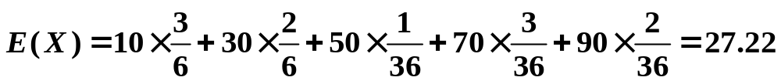
X | 10 30 50 70 90
P(X=k) | 3/6 2/6 1/36 3/36 2/36
即平均候车时间为27.22分钟。

Slide 13


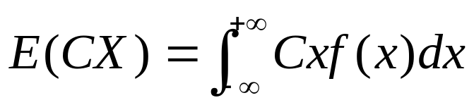
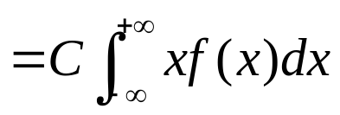

3.数学期望的主要性质 (重点)
1) 设 C 是常数， 则有
证明
证明

Slide 14
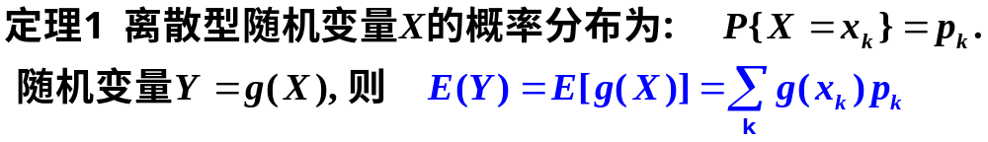
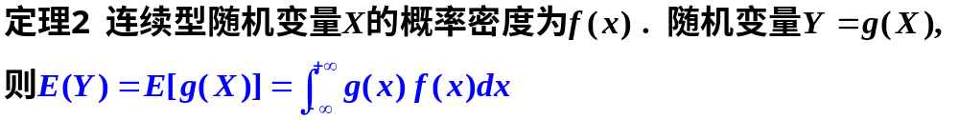
4. 随机变量函数的数学期望 (重点)
重要性在于：求E[g(X)]时, 不必知道g(X)的分布，只需知道X的分布就可以了。为求随机变量函数的期望带来很大方便。

Slide 15

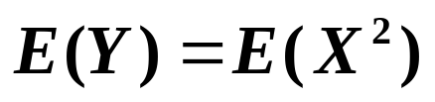
X | -2 -1 0 1 2
P | 0.2 0.1 0.1 0.3 0.3
解:
X | -2 -1 0 1 2
Y | 4 1 0 1 4
P | 0.2 0.1 0.1 0.3 0.3
Y | 0 1 4
P | 0.1 0.4 0.5

Slide 16

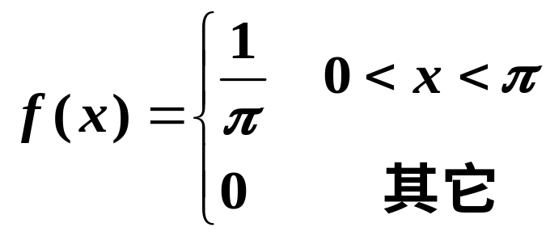
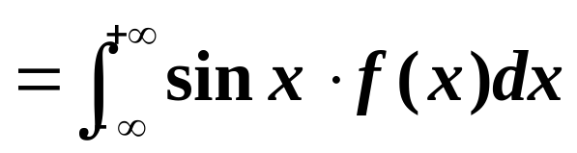

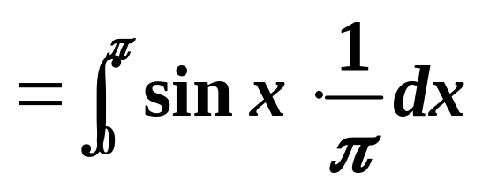
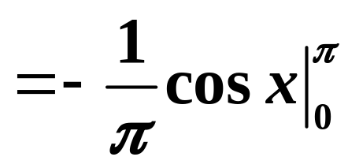
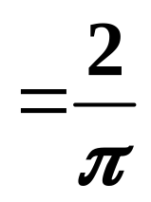
解:

Slide 17
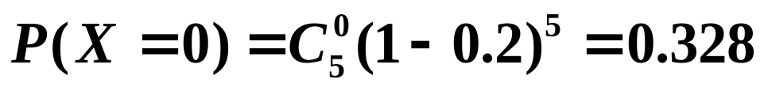
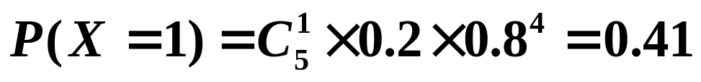
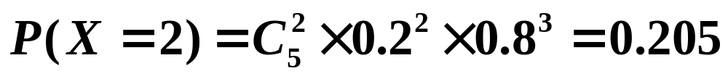
例8 设机器每天发生故障的概率0.2，发生故障时全天停工检修，各天是否发生故障相互独立。若一周5日无故障，获利10万元；发生1次故障，获利5万元。发生2次故障获利为0，发生3次或以上故障亏损2万元。求一周预期利润是多少？
解: 一周内故障次数设为X，
则X 可能取值有：0，1，2，…5
A={发生故障}， P(A)=0.2，
X~B(20，0.2)

Slide 18
设一周的利润为Y，则随机变量Y 的分布律如下：
Y | 10 5 0 -2
对应 X | X= 0 X=1 X=2 X>=3
P(Y=k) | 0.328 0.41 0.205 0.057
即预期一周利润为5.216万元。

Slide 19
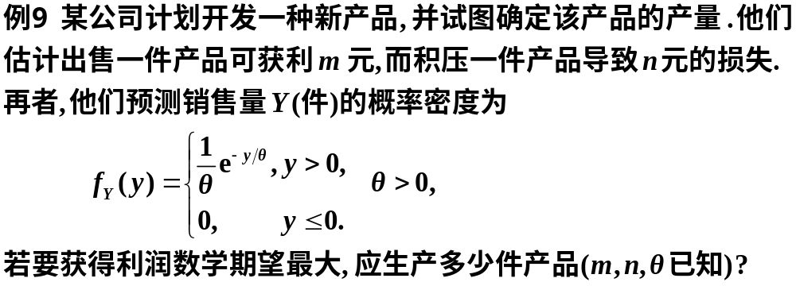


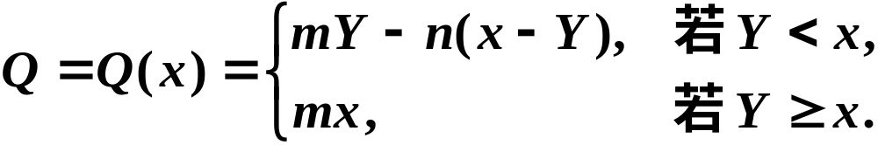
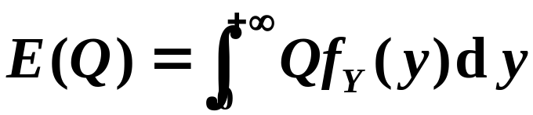
解:

Slide 20
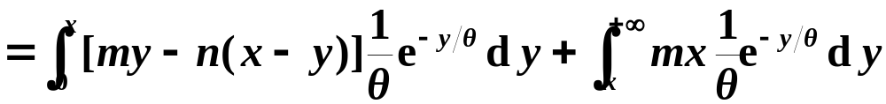

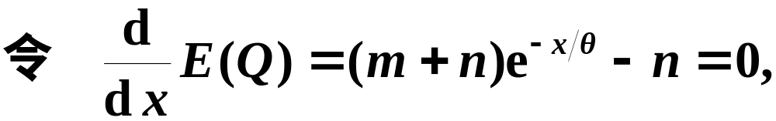
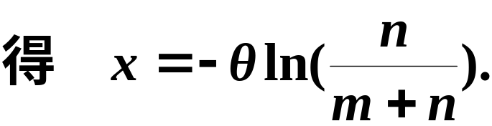
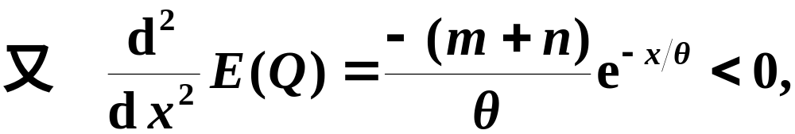


Slide 21
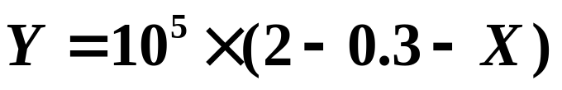







课堂练习一
1. 某一彩票中心发行彩票 10万张, 每张2元. 设头等奖1个， 奖金 1万元; 二等奖2个，奖金各 5 千元；三等奖 10个， 奖金各1千元； 四等奖100个， 奖金各100元；五等奖1000个， 奖金各10 元。每张彩票的成本费为 0.3 元， 请计算彩票发行单位的创收利润.
解：设每张彩票中奖额为随机变量X , 总利润为随机变量Y
总利润=总收入—总成本

Slide 22
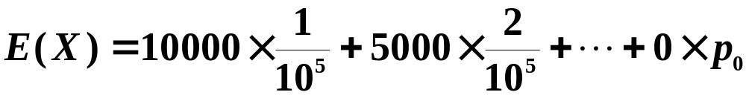

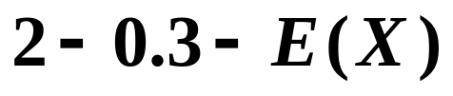
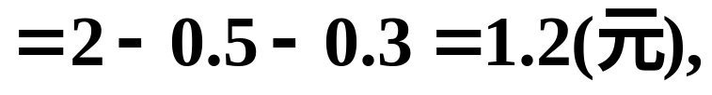
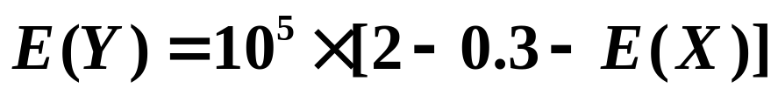
每张彩票平均支付的奖金
每张彩票平均可赚
因此彩票发行单位发行 10 万张彩票的创收利润为

Slide 23
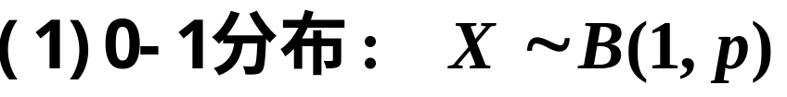
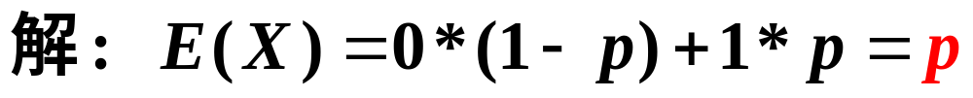
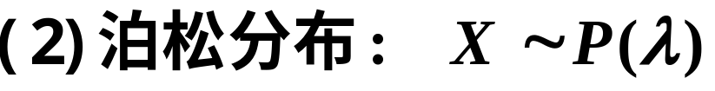
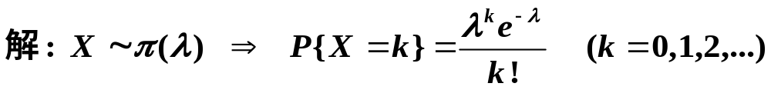
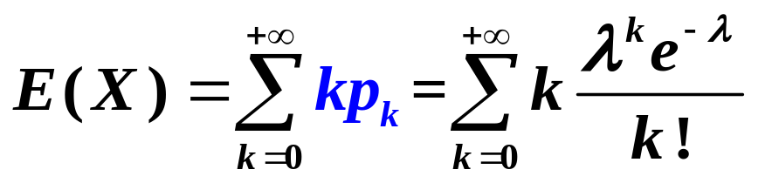
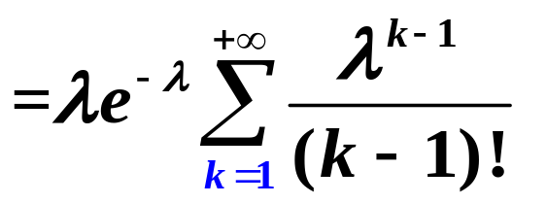


5. 常见随机变量的数学期望 (重点)
1) 离散型X 的 E(X)

Slide 24










Slide 25










2) 连续型X的 E(X)

Slide 26








Slide 27
三、方差（重点）
1. 引入方差的背景
例10 两个投资组合P1、P2构成如下，试评价哪一个更好.
P1 | 8% 9% 11% 12%
比例 | 1/4 1/4 1/4 1/4
P2 | -8% -4% 12% 40%
比例 | 1/4 1/4 1/4 1/4
E(P1)=(8+9+11+12)/4=10%
E(P2)=(-8-4+12+40)/4=10%
E(P1)=E(P2)
投资组合P1比P2更稳定，可靠性更高。
引入方差(标准差)，度量随机变量X 对E(X )的平均偏离程度

Slide 28





2. 方差的定义 (重点)

Slide 29



说明：

Slide 30
3.方差的计算 (重点)
（1）根据定义。
（2）D(X)=E(X²)-[E(X)]² （最常用方法）
证明：D(X)=E[X-E(X)]²
=E{X²-2XE(X)+[E(X)]²}
=E(X²)-2[E(X)]²+[E(X)]²
=E(X²)-[E(X)]²

Slide 31



例11 两投资项目：房产和商业。未来市场好、中、差的概率分别为0.2、0.7、0.1。投资房产的收益X(万元)和投资商业的收益Y (万元)分布如下：评价哪个项目更好？
X | 11 3 -3
P | 0.2 0.7 0.1
Y | 6 4 0
P | 0.2 0.7 0.1
E(X)=(11*0.2+3*0.7+(-3)*0.1=4
E(Y)=6*0.2+4*0.7+0*0.1=4

Slide 32








Slide 33






4. 随机变量的标准化
注意：大数定律、中心极限定理、数理统计部分常用。

Slide 34




5.方差的主要性质（重点）

Slide 35






Slide 36




6. 常用随机变量的方差
1) 离散型 X 的 D(X)

Slide 37









Slide 38










Slide 39






2) 连续型 X 的 D(X)

Slide 40








Slide 41












Slide 42









课堂练习二
解：

Slide 43






四、正态分布的3σ原则
1. 当X～N(0,1)时，查表可得
X的取值几乎全集中在[-3,3]内，超出此范围的概率不足0.3%.

Slide 44




五、另几个重要数字特征
1.原点矩和中心矩
数学期望 E(X)：一阶原点矩
方差D(X)：二阶中心矩

Slide 45

2.变异系数
背景：(1) 比较不同量纲随机变量的波动幅度，方差并不合理；
(2)相同量纲的随机变量，仅用方差比较波幅也不准确(大小)
说明：

Slide 46



例14 设X 表示某种同龄树的高度(单位：米)，Y 表示某年龄儿童的身高（单位：米）。比较随机变量X、Y的波幅大小。其中E(X)=10，D(X)=1, E(Y)=1, D(Y)=0.04.
解: D( X )>D( Y )，并不表明X的波幅比Y大(取值大小差异悬殊)

Slide 47


3.分位数（重点）
背景：数理统计、计量经济学、统计学中大量使用。
说明：

Slide 48







Slide 49
本节重点总结
1、数学期望、方差的定义、计算及其主要性质。
2、随机变量函数的数学期望计算。

Slide 50




备选1 某人钥匙串上有n把钥匙，其中只有一把能打开屋门，他随意地试用这串钥匙中的某一把去开门. 若每把钥匙试开一次后除去，求打开门时试开次数的数学期望.
解: 设试开次数为X，则X可能取值有：1，2，…，n.
即P(X=k)= 1/n , k=1,2,…,n
E(X)

Slide 51




解: Y离散型随机变量，可能取值1500, 2000, 2500, 3000

Slide 52






即平均每台收费2732.15元。

Slide 53




备选3 福利彩票每100万张设一个开奖组，并当众摇出一6位数的中奖号码。对奖规则如下（对奖号与中奖号码）：(1) 最后一位相同，六等奖10元；(2) 最后两位相同，五等奖50元； (3) 最后三位相同，四等奖500元； (4) 最后四位相同，三等奖5000元； (5) 最后五位相同，二等奖50000元； (6)全部号码相同，一等奖50万元。另规定中奖券只领取最高额奖金。试求每张彩票的平均中奖额。
解：设X表示彩票中奖额，则X可能值=0, 10, 50, 500, 5000, 5万, 50万

Slide 54



X | 0 10 50 500 5000 5万 50万
P(X=k) | 0.9 0.09 0.009 0.0009 0.00009 0.000009 0.000001

Slide 55
备选4 历史资料表明：某原料的市场需求量X(吨)服从U(300，500)。每售出一吨该原料，公司可获利1.5千元；若积压一吨，则损失0.5千元。问公司应组织多少贷源，可使平均收益最大化？
解：设组织货源数a(吨)，相应货源的收益额为Y，销售量为X
则随机变量Y是随机变量X的函数，即Y=g(X)。

Slide 56








Slide 57





解

Slide 58





解

Slide 59




